Slide 1

VY_32_INOVACE_08_PR_NERVOVÁ SOUSTAVA

Slide 2

Předmět: | Přírodopis
Název: | Nervová soustava
Anotace: | Cílem prezentace je seznámit žáky se stavbou a činností nervové soustavy člověka.
Výstup: | Žák určí polohu a objasní stavbu a funkci orgánů a orgánových soustav lidského těla, vysvětlí jejich vztahy.
Klíčová slova: | Mozek, mícha, nervy, neuron
Autor: | Mgr. Petra Stixová
Cílová skupina: | 2. stupeň ZŠ
Ročník: | 8.- 9. ročník
Vzdělávací program: | Školní vzdělávací program pro základní vzdělávání, 793/2009 , Škola pro každého
Druh učebního materiálu: | Prezentace
Formát: | MS PowerPoint 2010 | Celkem 23 snímků

Slide 3
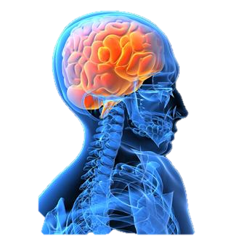
NERVOVÁ SOUSTAVA

Slide 4
FUNKCE
řídí činnost lidského těla,
umožňuje vnímání, vnějšího světa,
vytváří některé hormony

Slide 5
STAVBA
CNS (centrální nervová soustava) - mozek, mícha,
ONS (obvodová nervová soustava) - nervy

Slide 6
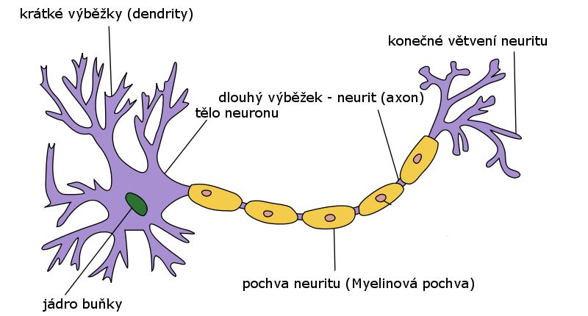
NEURON - stavba
základní stavební a funkční jednotkou NS je nervová buňka = NEURON; v těle asi 10 biliónů neuronů

Slide 7
NEURON - činnost
dendrity přijímají signály z jiných neuronů a vedou je do těla neuronu, ze kterého je pak signál veden axonem k dalším buňkám,
signál (vzruch) postupuje rychle, a když dorazí na konec vlákna, uvolní chemickou látku (přenašeč), která vyvolá opět vzruch u dalšího neuronu,
místo, kde dochází k „předání“ informace (vzruchu), se označuje jako SYNAPSE

Slide 8
GLIOVÉ BUŇKY
tvoří spolu s neurony nervovou tkáň,
zásobují neurony živinami,
vytvářejí obaly axonů (izolace),
umožňují rychlý a přesný přenos signálů

Slide 9
CNS - MOZEK
uložen v mozkovně,
hmotnost asi 1 400 g,
obalen 3 obaly – tvrdá plena, pavučnice, omozečnice,
uvnitř mozku 4 komory (vyplněny mozkomíšním mokem),
rozdělen na 5 částí – prodloužená mícha, mozeček, mezimozek, střední mozek a koncový mozek

Slide 11
CNS – MOZEK – PRODLOUŽENÁ MÍCHA
asi 25 mm dlouhý oddíl navazující na páteřní míchu,
jsou zde uložena centra důležitých dějů (dýchání, srdeční činnost) a nepodmíněných reflexů (polykání, sání, slinění, kýchání, kašlání, zvracení)

Slide 12
CNS – MOZEK - MOZEČEK
2 polokoule,
povrch rozbrázděný a pokrytý šedou kůrou,
uvnitř bílá hmota ve tvaru „stromu života“,
je senzomotorickým centrem (pomáhá k udržení rovnováhy
a koordinaci pohybů)

Slide 13
CNS – MOZEK - MEZIMOZEK
spojen s hypofýzou (podvěsek mozkový),
řídí řadu životně důležitých dějů (tělesnou teplotu, příjem vody a potravy, rozmnožování),
vytváří hormony

Slide 14
CNS – MOZEK – STŘEDNÍ MOZEK
nejmenší část mozku,
obsahuje centra pro sluchové zrakové reflexy,
vychází z něj okohybné nervy

Slide 15
CNS – MOZEK – KONCOVÝ MOZEK I.
největší oddíl mozku,
skládá se ze 2 polokoulí = hemisfér (mezi nimi tzv. mozkový trámec),
na povrchu hemisfér šedá mozková kůra, pod ní bílá hmota,
každá hemisféra je rozdělena na 4 laloky (jejich povrch je zprohýbán brázdami a závity)

Slide 16
CNS – MOZEK – KONCOVÝ MOZEK II.

Slide 17
CNS – PÁTEŘNÍ MÍCHA
trubice z nervové tkáně procházející páteřním kanálem,
délka 40 – 50 cm (navazuje na prodlouženou míchu a dosahuje k 1. bedernímu obratli)
uprostřed tenký kanálek, uvnitř šedá hmota, na povrchu bílá hmota
vystupuje z ní 31 párů míšních
nervů

Slide 18
ONS - NERVY
NERVY = svazky nervových vláken
NERVOVÁ VLÁKNA
MOTORICKÁ – jsou odstředivá; vedou vzruchy z CNS ke svalům
SENZORICKÁ – jsou dostředivá; vedou vzruchy ze smyslových orgánů do CNS

Slide 19
ONS – TYPY NERVŮ
mozkové (hlavové) – 12 párů,
míšní – 31 párů,
útrobní (vegetativní) –
  2 skupiny (SYMPATIKUS
  x PARASYMPATIKUS) – řídí činnost srdce, cév, žláz a vnitřních orgánů

Slide 20
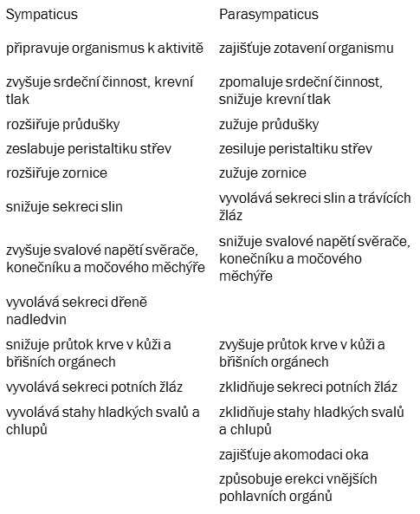
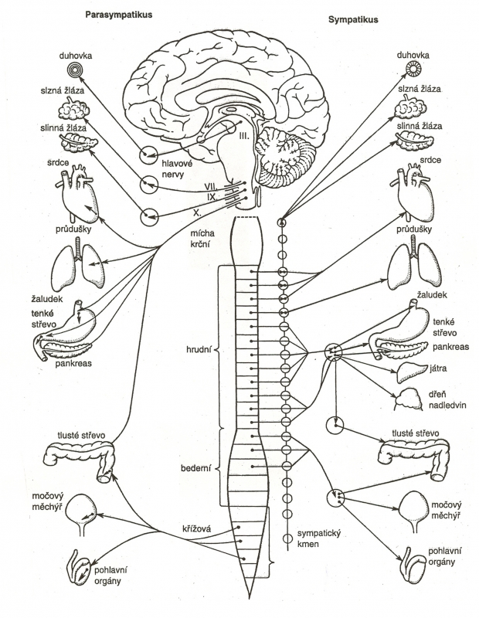

Slide 21
Použité zdroje:
NOVOTNÝ, Ivan a Michal HRUŠKA. Biologie člověka pro gymnázia. 1. vyd. Praha: Fortuna, 1995, 136 s. ISBN 80-716-8234-9
KANTOREK, Jan, Jaroslav JURČÁK a Jiří FRONĚK. Přírodopis 8. Olomouc: Prodos, 1999, 127 s. ISBN 80-723-0040-7
Mozek. In [online]. [cit. 2011-08-28]. Dostupné z: http://www.mulherbeleza.com.br/saude/saude-mental/
Nervová buňka a její stavba. In: [online]. [cit. 2011-08-28]. Dostupné z:
http://cs.wikipedia.org/wiki/Soubor:Neuron_Hand-tuned.svg

Slide 22
Where is the cerebellum in this image?. In: [online]. [cit. 2011-08-28]. Dostupné z: http://www.google.cz/imgres?q=CEREBELLUM&hl=cs&biw=1440&bih=683&tbm=isch&tbnid=4y1jEn2FzdAxaM:&imgrefurl=http://blog.lib.umn.edu/trite001/studyinghumananatomyandphysiology/2008/04/where_is_the_cerebellum_in_thi.html&docid=kTbmpf9cbKnlZM&imgurl=http://blog.lib.umn.edu/trite001/studyinghumananatomyandphysiology/co15_brain_and_cranial__c.jpg&w=800&h=810&ei=ITDCT6KCKdDHswat9_COCg&zoom=1&iact=hc&vpx=347&vpy=325&dur=874&hovh=226&hovw=223&tx=115&ty=118&sig=103301014286015974128&page=3&tbnh=153&tbnw=146
Mícha (řez). [online]. [cit. 2011-08-28]. Dostupné z: http://skolajecna.cz/biologie/Sources/Photogallery_Detail.php?intSource=1&intImageId=343
Mozková kůra (anatomické členění). In: [online]. [cit. 2011-08-28]. Dostupné z: http://www.gsospg.cz:5050/bio/Sources/Photogallery_Detail.php?intSource=1&intImageId=335

Slide 23
Vegetativní nervový systém. In: [online]. [cit. 2011-08-28]. Dostupné z: http://www.google.cz/imgres?q=sympaticus+parasympaticus&hl=cs&sa=X&biw=1440&bih=683&tbm=isch&prmd=imvns&tbnid=YgQqHwqu8fKyRM:&imgrefurl=http://skolajecna.cz/biologie/Sources/Photogallery_Detail.php%3FintSource%3D1%26intImageId%3D353&docid=kp4_nSliNGqxCM&imgurl=http://skolajecna.cz/biologie/Images/Textbook/Big/0090000/00353.jpg&w=620&h=800&ei=vizCT5-gKcbWtAar35ScCg&zoom=1
Mozek obratlovců. In: Wikipedia: the free encyclopedia [online]. [cit. 2011-08-28]. Dostupné z: http://upload.wikimedia.org/wikipedia/commons/b/b3/Vertebrate-brain-regions.png

